Slide 1
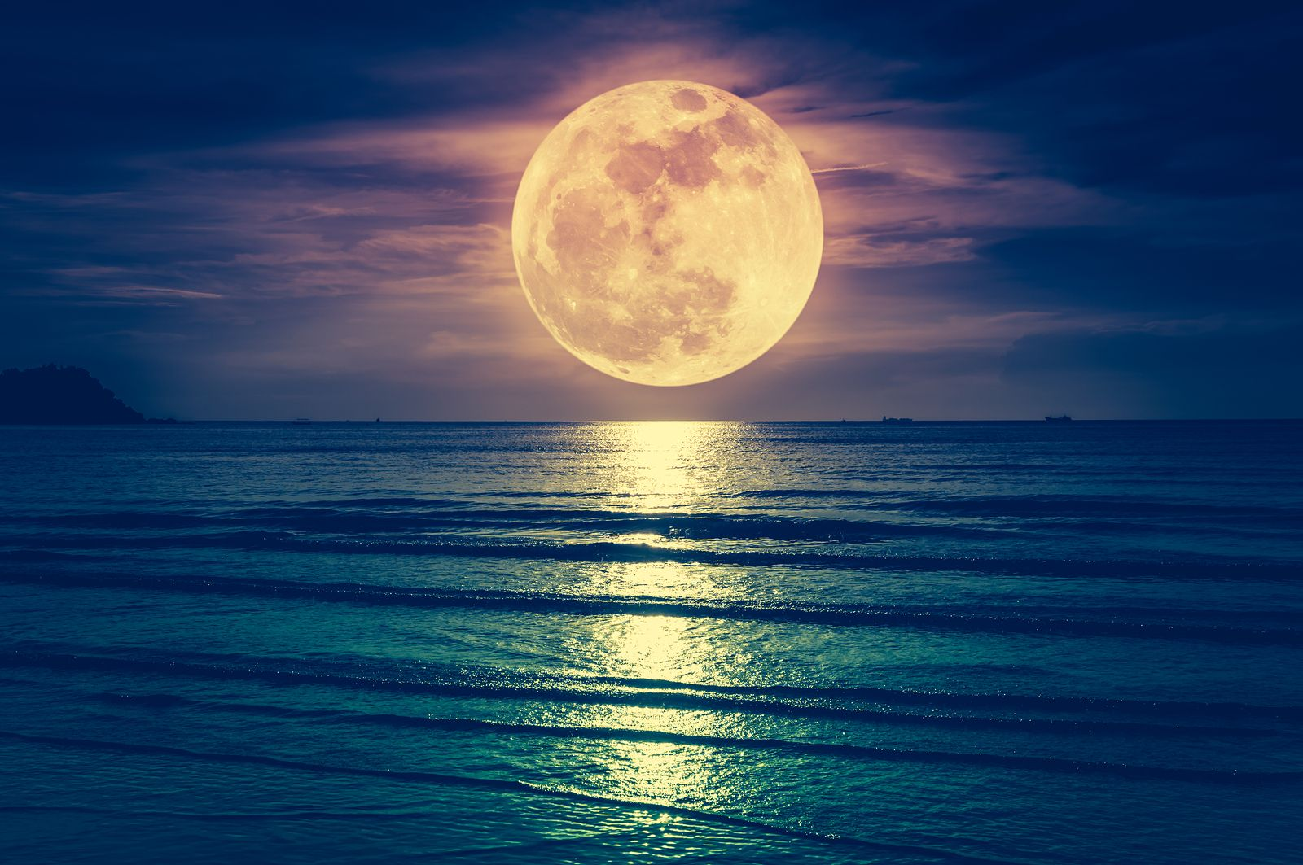
LA LLUNA

Slide 2
Característiques de la Lluna
La Terra té un únic satèl·lit natural: La Lluna. La Lluna és un satèl·lit que gira al voltant de la Terra. Malgrat que la veiem de nit, la Lluna no té llum pròpia: reflecteix la llum que rep del Sol. De tant en tant, i no sempre des de tots els punts de la Terra, deixem de veure el Sol en ple dia, o bé la Lluna desapareix del cel. Aquest fenomen, que sol durar uns pocs minuts, s’anomena eclipsi.

Slide 3
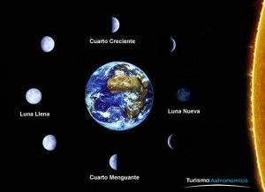
Fases de la Lluna
La Lluna té un moviment de translació al voltant de la Terra i triga uns 28 dies en fer una volta completa. Aquest moviment fa que l'aspecte de la Lluna canviï cada dia i origini les quatre fases de la Lluna. En realitat, el que canvia és la part de la Lluna que, il·luminada pel Sol, es pot veure des de la Terra.

Slide 4
Es el moviment de la terra.no emet llum, però es veu brillant perquè el sol la il·lumina. Fa alhora els moviments de rotació sobre si mateixa i de translació al voltant de la Terra. Tarda aproximadament molts dies a fer tots dos moviments . quant la lluna es desplaça durant la translació provoca les fases de la lluna.

Slide 5
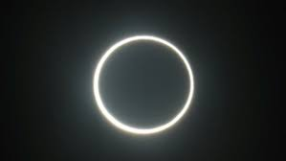
ECLIPSI
ECLIPSI DE SOL.
Els moviments de translació de la Terra al voltant del Sol i de la Lluna al voltant de la Terra fan que a vegades la lluna es trobi en mig del Sol i la Terra.
Eclipsi de Lluna
En altres ocasions, és la Terra que es troba entre el Sol i la Lluna
.

Slide 6
Astronautes a la Lluna
La Lluna es l'únic astre extraterrestre que ha trepitjat l'home. El primer cop va ser al 1969, i el primer home en trepitjar la Lluna va ser Neil Amstrong. El va acompanyar Edwin Adrin mentre Michael Collins es quedava a la càpsula Apolo XI
Des de fa uns anys ja no s'envien missions tripulades a la Lluna.

Slide 7
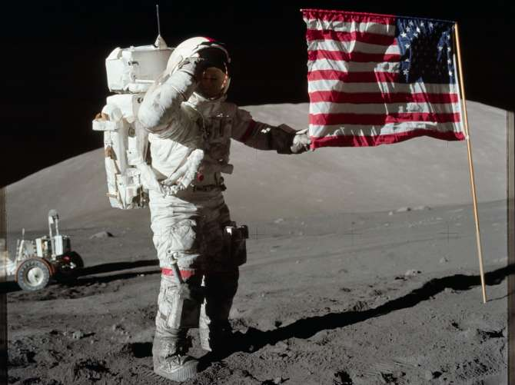
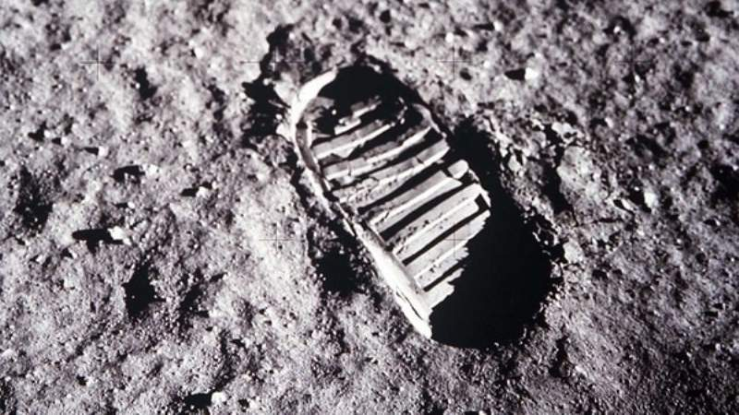
El fet va revestir gran importància històrica no sols pel que va significar aquest assoliment, sinó per haver estat retransmès per televisió pública a partir del senyal rebut per l'estació de seguiment honeysuckle creek, a Canberra, Austràlia. En aquesta transmissió i enfront de la mirada perplexa de milions de persones que seguien el passeig lunar, Armstrong va expressar amb emoció la coneguda frase: “és un petit pas per a un home, però un gran salt per a la humanitat”.
Primer astronauta a la lluna
Primera petjada a la lluna

Slide 8
Gracies per escoltar-nos TOLII JOAN 3r

